Slide 1
Grammaire
CM
www.laclassedemallory.net
Le COD et le COI

Slide 2


Objectif de la séance
Aujourd’hui, nous allons travailler en grammaire. Nous allons nous intéresser à la fonction des groupes de mots dans la phrase. Nous allons apprendre à identifier et distinguer les compléments de verbe c’est-à-dire le COD et le COI.
Le travail sur les compléments de verbe est entamé en CM et se poursuivra au collège.
Nous introduirons brièvement les notions de COD et COI qui seront étudiées plus tard.

Slide 3
Dans quelle matière va-t-on travailler?
Qu’allons- nous apprendre?

Slide 4
Pré-requis : savoir identifier le verbe et le sujet
Demain, les élèves de CM joueront au rugby.
sujet
verbe
On trouve le sujet en posant la question qui-est-ce-qui joueront ? : « les élèves de CM » est le sujet
Le verbe indique l’action de la phrase. Ici, le verbe est « joueront »
Pour trouver les compléments de verbe, il faut d’abord savoir identifier le verbe et son sujet.

Slide 5
Trouve le verbe et le sujet des phrases suivantes:
Ma cousine a un vélo bleu.
Jérôme et moi sommes amis.
Demain, mes grands-parents viendront me chercher.

Slide 6
Qu’est-ce-qu’un COD et COI?
Les COD et COI accompagnent le verbe et donne des informations sur le verbe.
Les COD et COI ne peuvent être ni déplacés dans la phrase ni supprimés.
COD signifie complément d’objet direct.
COI signifie complément d’objet indirect.
Tous les matins, Julie boit un café noir.
verbe
CO…
sujet
Le groupe de mots « un café noir » ne peut pas être déplacé ni supprimé sans que cela ne modifie le sens de la phrase. Ce groupe de mots donne des informations sur ce que boit Julie. C’est donc le complément d’objet

Slide 7
Peut-on supprimer le COD ou le COI?
Peut on déplacer le COD ou le COI?
A quoi sert le COD ou le COI?
Que signifie le I de COI ?

Slide 8
Comment identifier le COD?
Pour identifier le complément d’objet direct, on cherche le verbe et son sujet puis on pose une des questions suivantes :
qui? quoi?
Le COD est le groupe de mots ou le mot qui répond à l’une de ces questions.
Tous les soirs , mon père regarde le journal télévisé.
sujet
verbe
COD
Mon père regarde QUOI?
Le journal télévisé
« le journal télévisé » est le COD.

Slide 9
Comment identifier le COI?
Pour identifier le complément d’objet indirect, on cherche le verbe et son sujet puis on pose une des questions suivantes :
À qui? À quoi? De qui ? De quoi ?
Le COI est le groupe de mots ou le mot qui répond à l’une de ces questions.
Toutes les semaines, les enfants écrivent à leurs parents.
sujet
verbe
COI
à leurs parents
Les enfants écrivent A QUI?
« à leurs parents » est le COI.

Slide 10
Indique si les compléments soulignés sont des COD ou COI.
Ma sœur écrit au père-noël
Les filles jouent au football.
Les enfants offrent un cadeau.
Tu arroses les plantes.

Slide 11
Identifie les compléments d’objet et indique si ce sont des COD ou COI.
Ma mère a acheté des oranges pour le goûter.
Nous pensons beaucoup à nos amis.
Je leur écrirai demain.
Nous aimons skier.

Slide 12
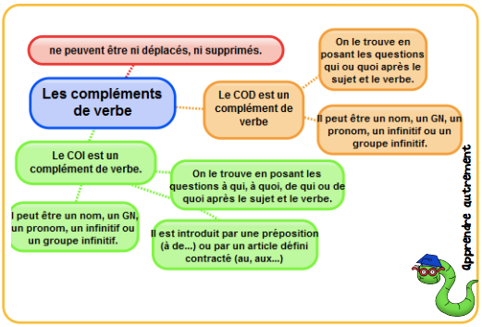
En résumé

